Slide 1
সবাইকে সু-স্বাগতম

Slide 2
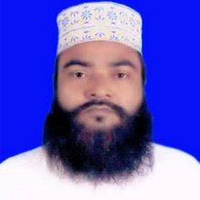
تعريف المعلم
ابو عمر محمد فاروق حسين
مدير المدرسة
المدرسة الدخليةالسلامية بروداروغاهت
سيتاكتد ستوغرام
Emil – aomfaruk1177@gmail.com
Mobail – 01818433486

Slide 3
تعريف الدرس
الصف السادس من الداخل
القواعد اللغة العربية
الدرس الثانى
الفعل الاسم

Slide 4
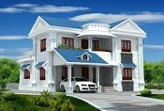
আমরা কিছু ছবি দেখি
كتاب
بيت

Slide 5
আমরা কিছু ছবি দেখি
كتاب

Slide 6
بيت

Slide 7
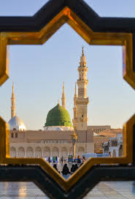
মসজিদ

Slide 8
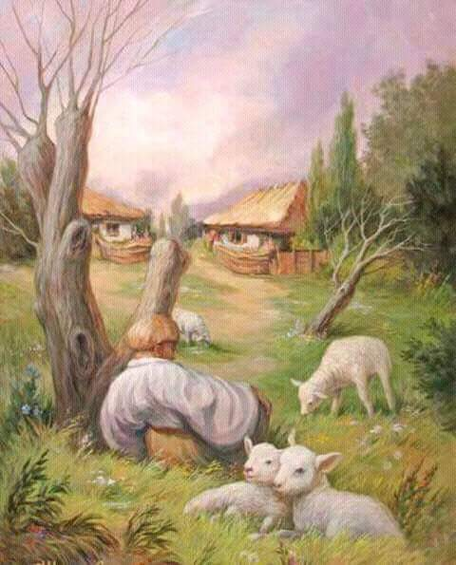
বাড়ি, ঘর, গাছ, মানুষ, ভেড়া

Slide 9
الدرس اليوم
الاسم واقسامه
الاسم ও উহার প্রকার

Slide 10
শিখন ফল
এই পাঠ শেষে শিক্ষার্থীরা ...
ইসম এর সংজ্ঞা বলতে পারবে।
ইসম এর প্রকারভেদ বলতে পারবে।
مؤنث এর আলামত শিখতে পারবে।

Slide 11
الاسم এর পরিচয়
اسم এর শাব্দিক অর্থঃ اسم শব্দটি একবচন। বহুবচনে اسماء অর্থ-নাম,বিশেষ্য,উচ্চ হওয়া ইত্যাদি।
পারিভাষিক অর্থঃ যে শব্দ দ্বারা কোনো ব্যাক্তি, বস্তু, স্থান,সময়, ইত্যাদির নাম, অবস্থা, সংখ্যা, দোষ, ওগুন বোঝানো হয় তাকে اسم বলে। যেমনঃ مكة, يوم
অন্যভাবে বলা যায় - যে শব্দ কোনো কালের সাথে সম্পর্কিত না হয়ে অন্য শব্দের সহযোগিতা ছাড়াই নিজের অর্থ নিজে প্রকাশ করতে সক্ষম তাকে اسم বলে। যেমনঃ مكة ,يوم ,عالم ,جاهل ,خالد ইত্যাদি।

Slide 12
اسم এর প্রকারসমূহ
عدد বা বচনের দিক দিয়ে اسم তিন প্রকার।যথা-
১।واحد বা مفرد তথা একবচন। যেমনঃ-كتاب قلم ইত্যাদি।
২।تثنية বা مثني তথা দ্বিবচন। যেমন-كتابان قلمان ইত্যাদি।
৩।جمع বা مجموع তথা বহুবচন। যেমন-كتب اقلام
গঠন গত দিরক থেকে তিন প্রকা
إسم الجامد (3 إسم المصدر (2 إسم المشتق (1

Slide 13
اسم এর প্রকারসমূহ
নির্দিষ্ট অনির্দিষ্টভেদে اسم দু প্রকার।
যথাঃ-১।معرفة ও ২। نكرة
লিঙ্গভেদে اسم দু প্রকার।
যথা- ১।مذكر ও ২।مؤنث
ইরাব পরিবর্তন হওয়া না হওয়ার দিক থেকে দুই প্রকার।
যথা – إسم المبنى ২। إسم المعرب ১।

Slide 14
جمع বা مجموع
جمع এর অর্থ হল বহুবচন , অর্থাৎ যে কালেমা বা শব্দ দ্বারা একের অধিক ব্যাক্তি, বস্তু, স্থান, দোষ,গুন ইত্যাদির নাম বুঝায় তাকে جمع বলে ।
جمع প্রকাশ থাকে যে, جمع ২ প্রকার
যথা- جمع قلة (১ جمع كسرة (২

Slide 15
جمع বহুবচন বা مجموع
جمع المكسر
مسجد - مساجد
رجل - رجال
جمع السليم
عالم -عالمون
ناصر -ناصرون

Slide 16
مؤنث এর আলামত
١- শব্দের শেষে التانيث تاء হওয়া
٢- শব্দের শেষে الف مقصورة হওয়া
٣- শব্দের শেষে الف ممدودة হওয়া
٤-শব্দের শেষে উহ্য গোল ‘তা’ হওয়া।

Slide 17
একক কাজ
اسم এর পাঁচটি মিছাল লিখ?
জ

Slide 18
দলীয় কাজ
عدد বা বচনের দিক দিয়ে اسم কত প্রকার ? ও কি কি?

Slide 19
জোড়ায় কাজ
اسم এর পারিভাষিক সংজ্ঞা কি?
জ

Slide 20
বাড়ির কাজ
اسم এর প্রকার গুলি লিখে আনবে ।

Slide 21
সবাইকে ধন্যবাদ

